Slide 1


米思齐课程作业-余天润202522039114 基于义务教育信息科技教学指南改编 八年级上册
第五单元 物联网应用探索
第 25 课 学习探究新工具
学校名称 ：
教师姓名 ：

Slide 2
米思齐课程作业-余天润202522039114
学习目标
1
了解物联网技术在科学实验中的应用。
探讨Json数据解析原理，学习主题的订阅与发送。
通过物联网技术实时采集、传输、分析数据 ，提升学生的实验技能。
2
3

Slide 3


米思齐课程作业-余天润202522039114
情境导入
你是否遇到过这样的烦恼：老师在群里发了作业通知，但爸爸妈妈忘记告诉你；或者，你用本子记下了作业，却不小心弄丢了本子。结果，第二天回到学校，发现自己是唯一一个没完成作业的“小迷糊”。这种感觉一定糟透了！
传统的通知方式，就像“断了线的风筝”，老师发出信息后，无法确定每个同学是否真的收到了。如果有一种方法，能让作业通知像“必达的魔法信件”一样，直接发送到你的书包里，并且你收到后还能给老师一个“已阅”的回执，那该多好啊！

Slide 4
米思齐课程作业-余天润202522039114
探索物联网在学习中的应用
基本应用
¹
物联网技术正在悄悄改变我们的学习方式。通过智能设备 ，物联网能够实时收集和分析学习数据 ，为老师和学生提供精准的教学支持。
在学习中的具体应用：
• 实时掌握学习状态 ：学校可以利用物联网技术随时了解学生的学习进度和成果 ，帮助老师根据数据调整教学内容。
• 让抽象变得直观 ：虚拟现实（ VR ）和增强现实（ AR ）等技术依赖物联网 ，能够让复杂的知识更形象 ，让学习过程更有趣。
• 个性化学习服务 ：根据学生的学习数据 ，为每个学生提供适合自己的学习资源。

Slide 5
米思齐课程作业-余天润202522039114
探索物联网在学习中的应用
基本应用
¹
物联网技术在科学学习中有着广泛的应用 ，它让抽象的概念变得更加具体 ，让实验过程变得更加高效。
在学习中的具体应用：
• 距离测量与数学学习 ：利用距离传感器或超声波传感器 ，我们可以轻松测量物体之间的距离。这在学习半径、直径、周长等数学概念时尤为实用。
• 温湿度监测与实验控制 ：温湿度传感器可以实时监控实验过程中的环境条件 ，帮助我们掌握温湿度的变化规律。
• 动态数据采集与分析 ：通过物联网设备 ，可以实时采集实验数据 ，并将其上传到平台进行可视化分析 ，大大提高实验效率。

Slide 6
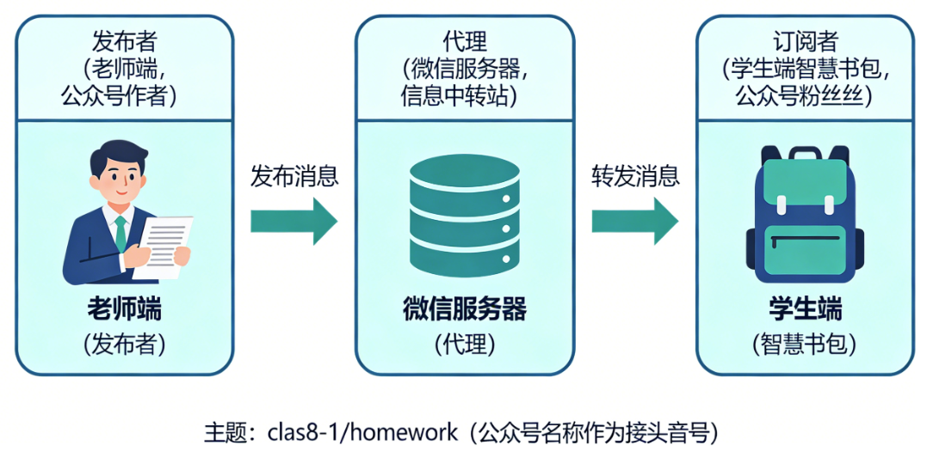
米思齐课程作业-余天润202522039114
探索物联网在学习中的应用
基本概念
¹
看一看：你订阅过微信公众号吗？当你订阅了一个公众号，它每次发布新文章，你都会自动收到推送。你并不需要每隔几分钟就去刷新一次公众号的主页。

Slide 7
米思齐课程作业-余天润202522039114
探索物联网在学习中的应用
基本概念
¹
想一想：你订阅过微信公众号吗？当你订阅了一个公众号，它每次发布新文章，你都会自动收到推送。你并不需要每隔几分钟就去刷新一次公众号的主页。
MQTT 协议的工作方式与此非常相似，它就是物联网世界的“微信公众号系统”。
• 发布者：就像公众号的作者，负责发布信息。在我们的项目中，就是老师端。
• 订阅者：就像公众号的粉丝，负责接收信息。在我们的项目中，就是学生端。
• 代理：就像微信的服务器，一个信息中转站。老师把作业信息发给它，它负责精准地推送给所有订阅了的学生。
• 主题：就像公众号的名称。老师向特定的主题发布作业，学生也必须订阅完全相同的“主题”，才能收到信息。这是一个“接头暗号”，确保信息不会发错班级。

Slide 8

米思齐课程作业-余天润202522039114
² 探究智能书包实践
问题思考
1. 与传统通知方式相比，基于物联网的系统有何优势？
实时性与强制提醒：传统记作业依赖手写或家长转达，存在遗忘风险；物联网系统能确保信息第一时间被感知。
双向反馈的闭环：传统方式中老师无法得知谁收到了通知；通过 MQTT 回传功能（B2确认键），让老师能瞬间收到每个学生的“确认回执”，实现闭环管理。
2. 要实现一个“智能书包”，最基本的功能应包含哪些？
实时接收与解析能力：具备 Wi-Fi 联网能力，通过代码解析来自云端的复杂指令。
多维度交互接口：至少具备查询和确认的交互物理按键（如 A/B 键），完成信息处理。
云端数据同步逻辑：能将本地确认状态（如“姓名”）同步回物联网平台，实现数据共享。

Slide 9
米思齐课程作业-余天润202522039114
² 探究智能书包实践
具体任务1: 探究智能书包的功能设计
（1）你想设计一款怎样的智能书包？（从信息发送方式、反馈方式入手）
本小组探究的核心问题是：
确定主题

Slide 10
米思齐课程作业-余天润202522039114
² 探究智能书包实践
具体任务1: 分析智能书包的功能实现
本任务的具体要求
（1）建立连接：实现教师端在云端发送作业数据，学生端成功连接网络并订阅对应的频道进行实时查收。
（2）解析消息：学习使用 JSON 解析技术，将老师发来的包含多科内容的“复合包裹”拆解为独立的学科作业。
（3）自主查询：利用 Mixgo Mini 的多个按键设计交互菜单，让学生能通过不同按键分类查看语、数、外各科作业。
（4）确认反馈：学生查看完毕后按下确认键，相关反馈信息需实时回传至教师端，实现“已阅”状态的查看。

Slide 11
米思齐课程作业-余天润202522039114
² 探究智能书包实践
具体任务1: 分析智能书包的功能实现
需求环节 | 功能描述
采集数据
传输与存储数据
分析处理数据
反馈与控制

Slide 12
米思齐课程作业-余天润202522039114
² 探究智能书包实践
具体任务1: 分析智能书包的功能实现
需求环节 | 功能描述
采集数据 | 教师端通过 MixIO 平台或手机端下发 JSON 格式的作业数据； 学生端定时监听并获取云端消息。
传输与存储数据 | 利用Wi-Fi 建立连接，通过 MQTT 协议进行双向数据传输； 学生端接收后将学科内容分别存入“语文/数学/英语作业”等局部变量中。
分析处理数据 | 解析Json复杂的字符串包裹；主程序根据 B1 及 A1-A3 按键触发不同的逻辑分支， 实现作业内容的分类筛选与显示。
反馈与控制 | 当收到新消息时，通过 LED 蓝灯闪烁提醒；学生按下 B2 确认键后，系统自动向云 端发布“已确认”回执，并在本地点亮绿灯作为成功反馈。

Slide 13
米思齐课程作业-余天润202522039114
² 探究智能书包实践
具体任务2: 分析智能书包功能需求
采集数据 传输与存储 数据分析处理 数据反馈与控制
填一填：各功能的实现需要用到哪些设备、软件及平台?(可以采用文字、简笔画等形式）

Slide 14
米思齐课程作业-余天润202522039114
² 探究智能书包实践
具体任务2: 分析智能书包的功能实现
请同学们尝试画出流程图。
思考 ：
1）教师和学生的操作都是什么？
2）应该如何提醒学生收到信息？

Slide 15
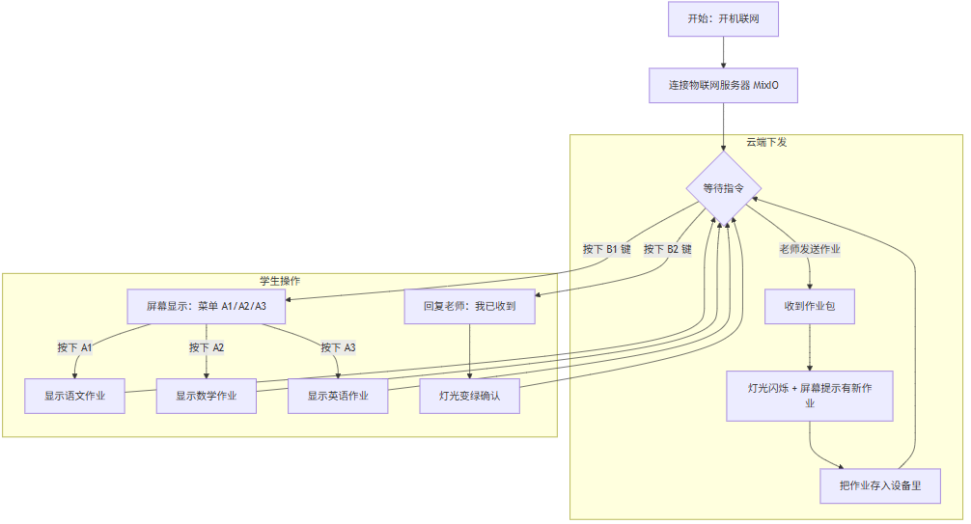
米思齐课程作业-余天润202522039114
² 探究智能书包实践
具体任务2: 分析智能书包的功能实现
请同学们尝试画出流程图。
看一看 ：
1）必须要实现的功能有哪些？
2）你认为还可以怎么做？

Slide 16
米思齐课程作业-余天润202522039114
² 探究智能书包实践
具体任务3 ：模拟实现智能书包的功能
实验要求：
（1）建立连接：实现教师端在云端发送作业数据，学生端成功连接网络并订阅对应的频道进行实时查收。
（2）解析消息：学习实现 JSON 解析，将老师发来的包含多科内容的复合信息拆解为独立的学科作业。
（3）自主查询：利用 Mixgo Mini 的多个按键设计交互菜单，让学生能通过不同按键分类查看语、数、外各科作业。
（4）确认反馈：学生查看完毕后按下确认键，相关反馈信息需实时回传至教师端，实现状态的查看。
实验器材：Mixgo Mini开发板*1；

Slide 17
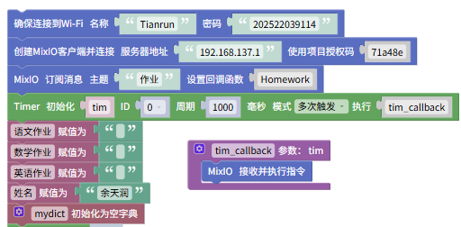
米思齐课程作业-余天润202522039114
² 探究智能书包实践
具体任务4 ：从物联网服务平台订阅数据
要求 ：
1 ）使用Timer定时器以确保可以随时接受教师端发送的作业信息；
2 ）确保设置回调函数、tim_callback函数 ；
3 ）确保代码块“MixIO接收并执行指令”放置在tim_callback函数之中。
4）建议先测试连接，成功后再添加功能代码！

Slide 18
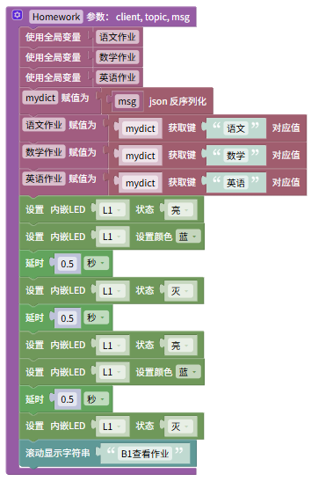
米思齐课程作业-余天润202522039114
² 探究智能书包实践
具体任务4 ：从物联网服务平台订阅数据
要求 ：
1 ）注意数据解析之前需要先序列化！
2 ）使用灯光提醒学生有新信息接收；
思考：
1）序列化之前的原始数据是怎样的？序列化是做了怎样的转换？你能打印出来分析分析吗？
2）除了使用灯光提醒同学，你还有别的好点子吗？

Slide 19
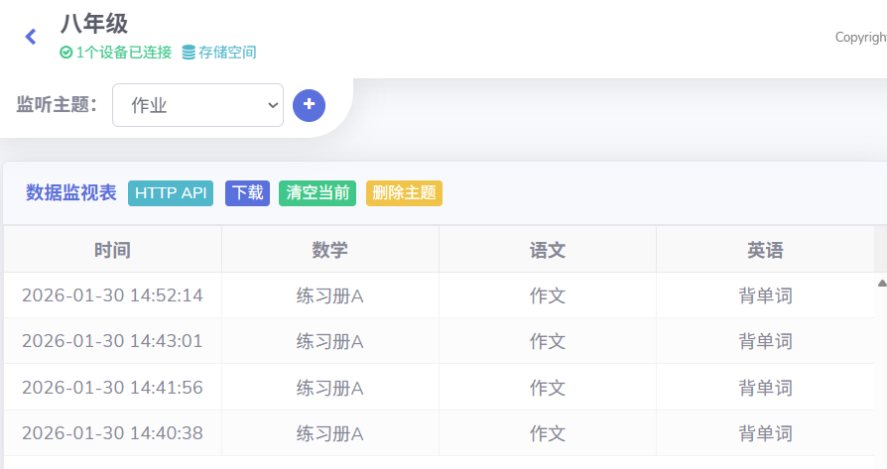
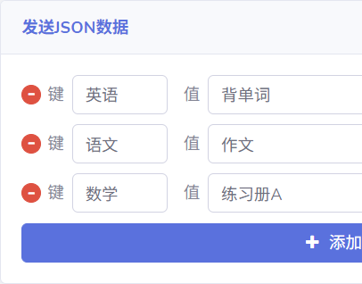
米思齐课程作业-余天润202522039114
² 探究智能书包实践
具体任务4 ：从物联网服务平台订阅数据
物联网平台上发送作业
过往作业记录
思考 ：如果你作为班级的学习委员，你知道如何添加科目、发送作业信息吗？

Slide 20
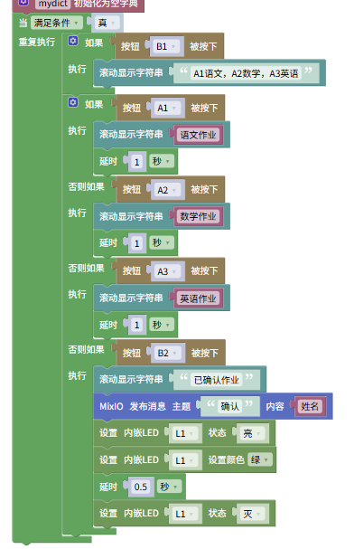
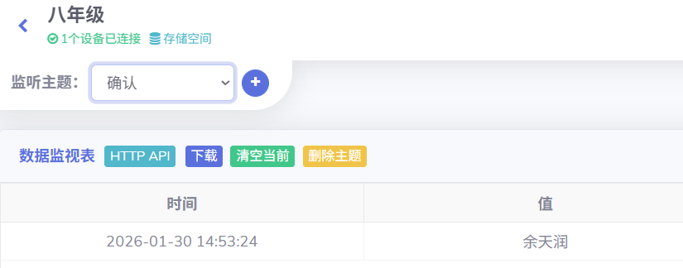
米思齐课程作业-余天润202522039114
² 探究智能书包实践
具体任务4 ：发送数据到物联网服务平台
物联网平台上接收确认
要求 ：需要包含三部分：查询按键说明、查询显示、反馈提交
思考：如果你是学习委员，你能想法办统计提交确认学生人数吗？

Slide 21
米思齐课程作业-余天润202522039114
课堂总结
（ 1 ）理解了物联网技术如何通过传感器和网络平台实现数据采集、传输、存储与分析。
（ 2 ）通过实验 ，掌握了如何解析、发送Json数据，并通过物联网平台进行存储、发布、订阅。
（ 3 ）通过设置不同的反馈提示，确保同学即使能够及时知晓作业发布。

Slide 22

米思齐课程作业-余天润202522039114
拓展提升
（1）除了作业信息的收发，你能设计一个系统完成测验成绩的快速上传与排名吗？
（2）你觉得物联网技术还可以如何便利我们日常的学习 ？提出实践思路。

